Slide 1
고급객체지향프로그래밍
실습과제 #06
조용주
ycho@smu.ac.kr

Slide 2
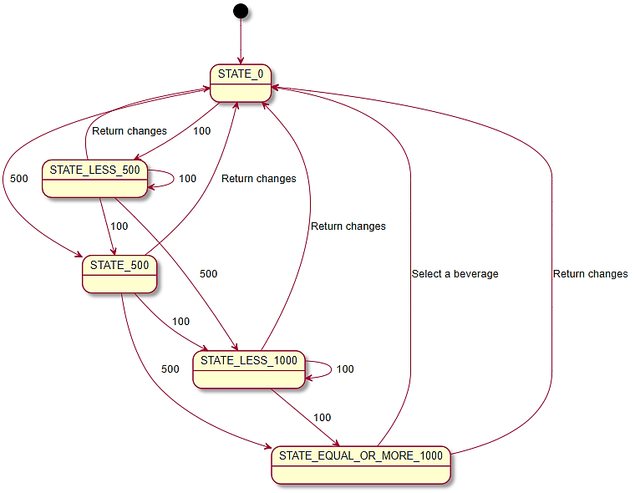
실습과제 #06
e-campus의 MP06.zip을 다운로드 받고, 이를 스테이트 패턴을 이용해서 수정
다음은 State Machine을 보임
Notes:
@startuml
[*] --> STATE_0
STATE_0 --> STATE_LESS_500: 100
STATE_LESS_500 --> STATE_LESS_500: 100
STATE_LESS_500 --> STATE_500: 100
STATE_0 --> STATE_500: 500
STATE_500 --> STATE_LESS_1000: 100
STATE_500 --> STATE_EQUAL_OR_MORE_1000: 500
STATE_LESS_500 --> STATE_LESS_1000: 500
STATE_LESS_1000 --> STATE_LESS_1000: 100
STATE_LESS_1000 --> STATE_EQUAL_OR_MORE_1000: 100
STATE_EQUAL_OR_MORE_1000 --> STATE_0: Select a beverage
STATE_LESS_500 --> STATE_0: Return changes
STATE_500 --> STATE_0: Return changes
STATE_LESS_1000 --> STATE_0: Return changes
STATE_EQUAL_OR_MORE_1000 --> STATE_0: Return changes
@enduml

